Slide 1
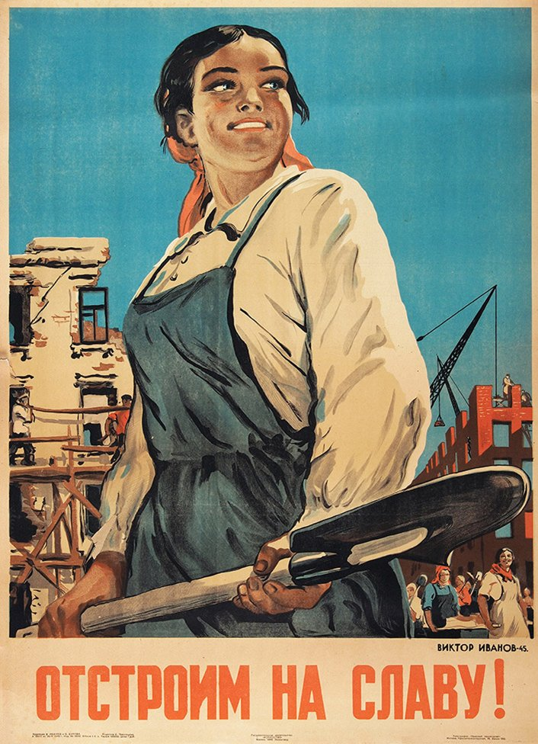
История России
11 класс
Восстановление и развитие экономики и социальной сферы
100ballnik.com

Slide 2

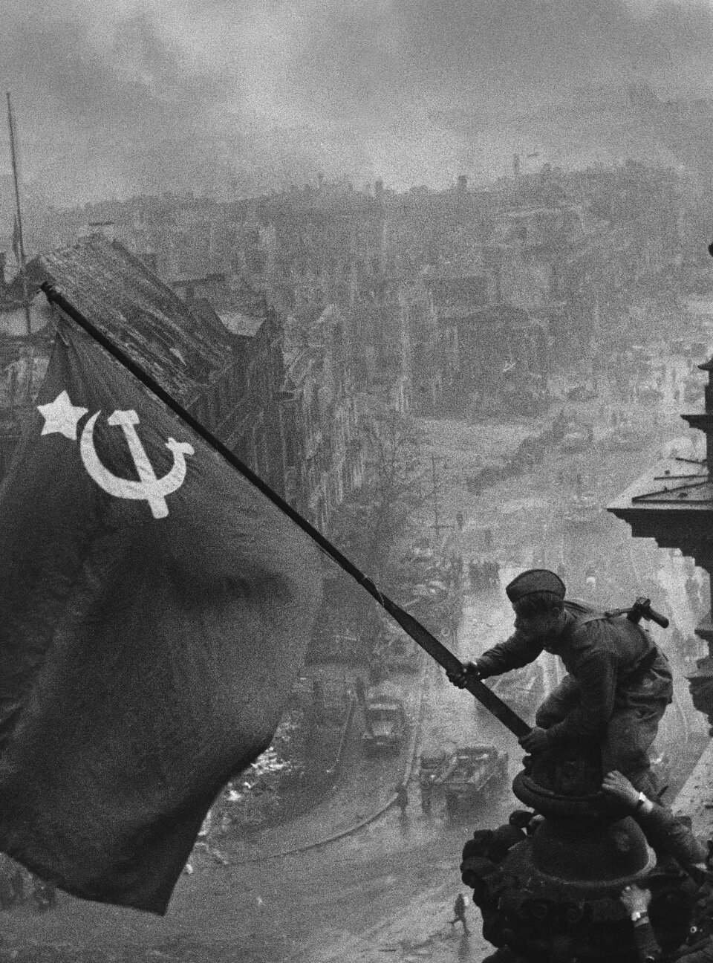
Влияние Победы.
Повышен авторитет страны во всем мире.
Начало работы по восстановлению промышленности и сельского хозяйства
100ballnik.com

Slide 3
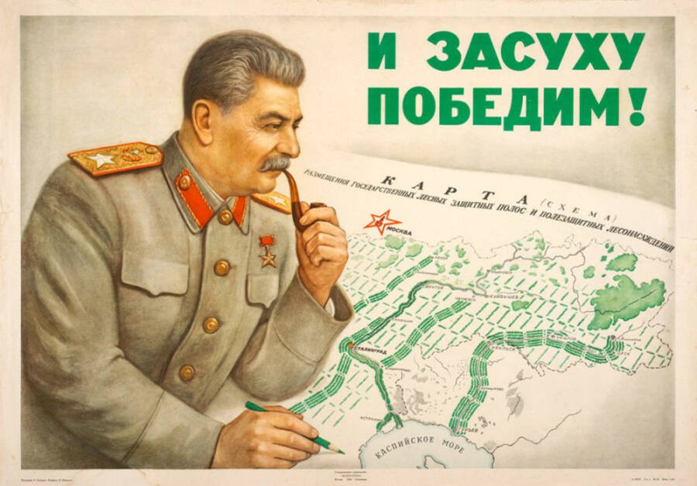
Влияние Победы
Засуха и неурожай:
1946 год - голод в ряде западных районов страны.
Люди остались без крова и жили в землянках.
До 1947 года основные продукты питания выдавались по карточкам.
100ballnik.com

Slide 4
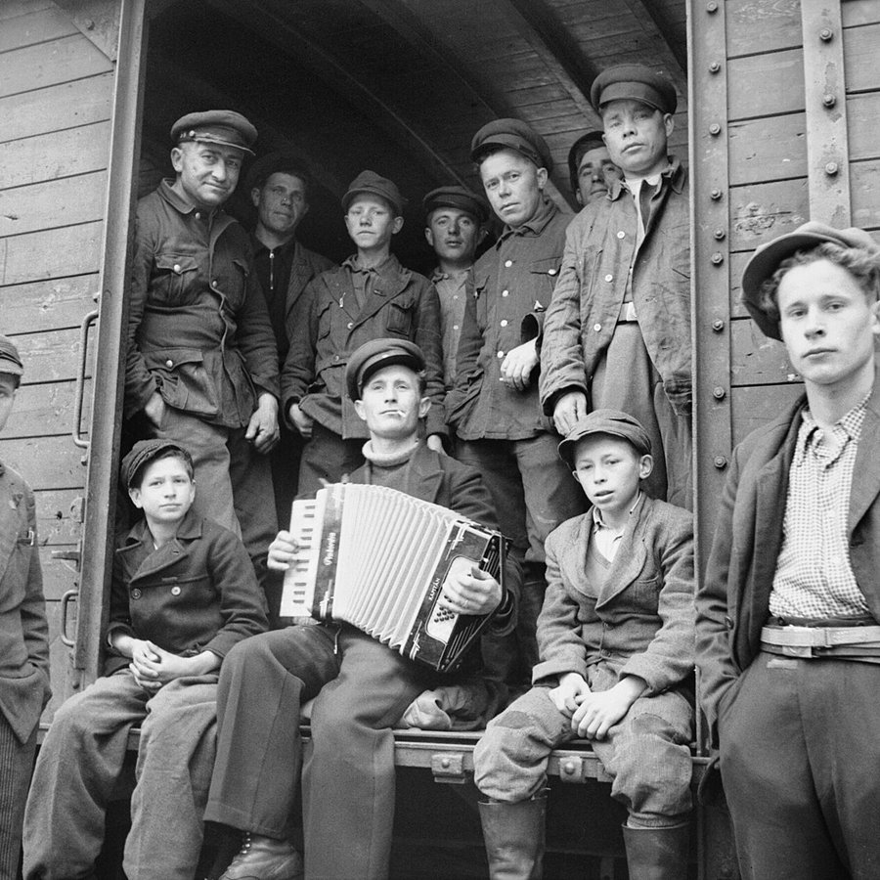
Влияние победы.
Репатриация — это возвращение на родину военнопленных, гражданских лиц и эмигрантов, оказавшихся за её пределами в результате войны.
Возвращение в СССР людей, угнанных во время войны.
Проводились проверки вернувшихся:
Сотрудничество с фашистами - тюремное заключение или смертная казнь.
100ballnik.com

Slide 5
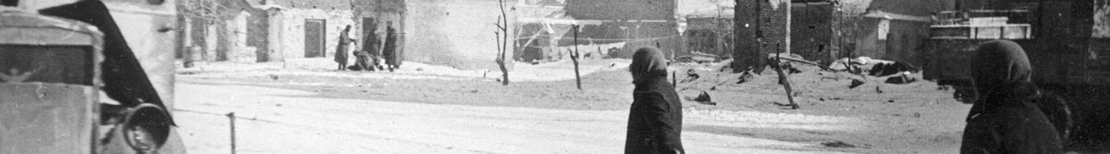
Потери. Демография.
Общие демографические потери СССР в Великой Отечественной войне оцениваются в 26,6–27 миллионов человек.
11,5 млн. - военные потери (включая погибших, пропавших без вести, умерших от ран и болезней).
13,6–13,7 млн. - потери среди мирного населения, которое погибло от боевых действий, голода, болезней и принудительных работ.
100ballnik.com

Slide 6
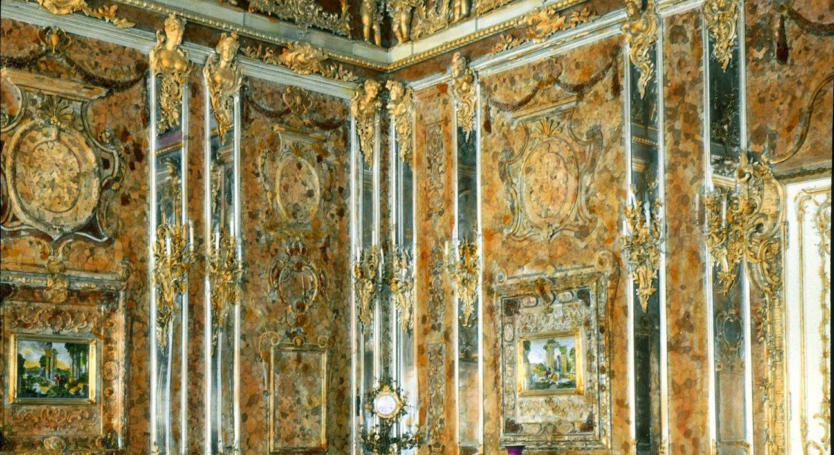
Потери. Демография.
Во время оккупации:
взрывы мостов
уничтожение больниц
грабежи и поджоги дворцов и усадеб
вывоз культурных ценностей
Реституция после войны — это процесс возвращения государству или частным лицам имущества, незаконно захваченного или вывезенного во время военных действий.
100ballnik.com

Slide 7
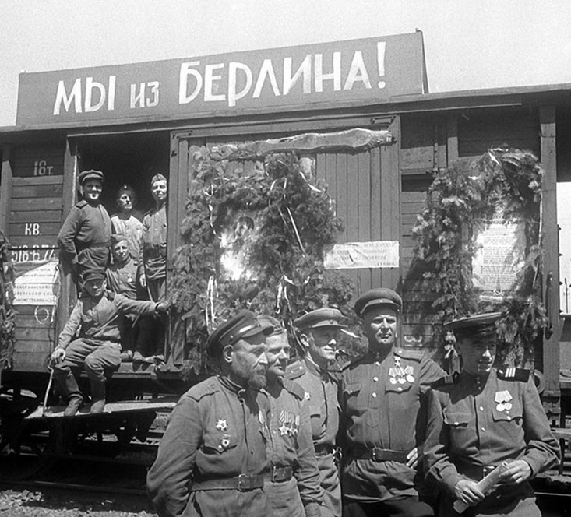
Социальная адаптация фронтовиков. Борьба с беспризорностью и преступностью.
Началась массовая демобилизация:
сперва: солдаты младших возрастов
в течение 3-4 лет: более молодых
К 1948 году численность вооруженных сил сократилась до 3 млн. человек.
100ballnik.com

Slide 8
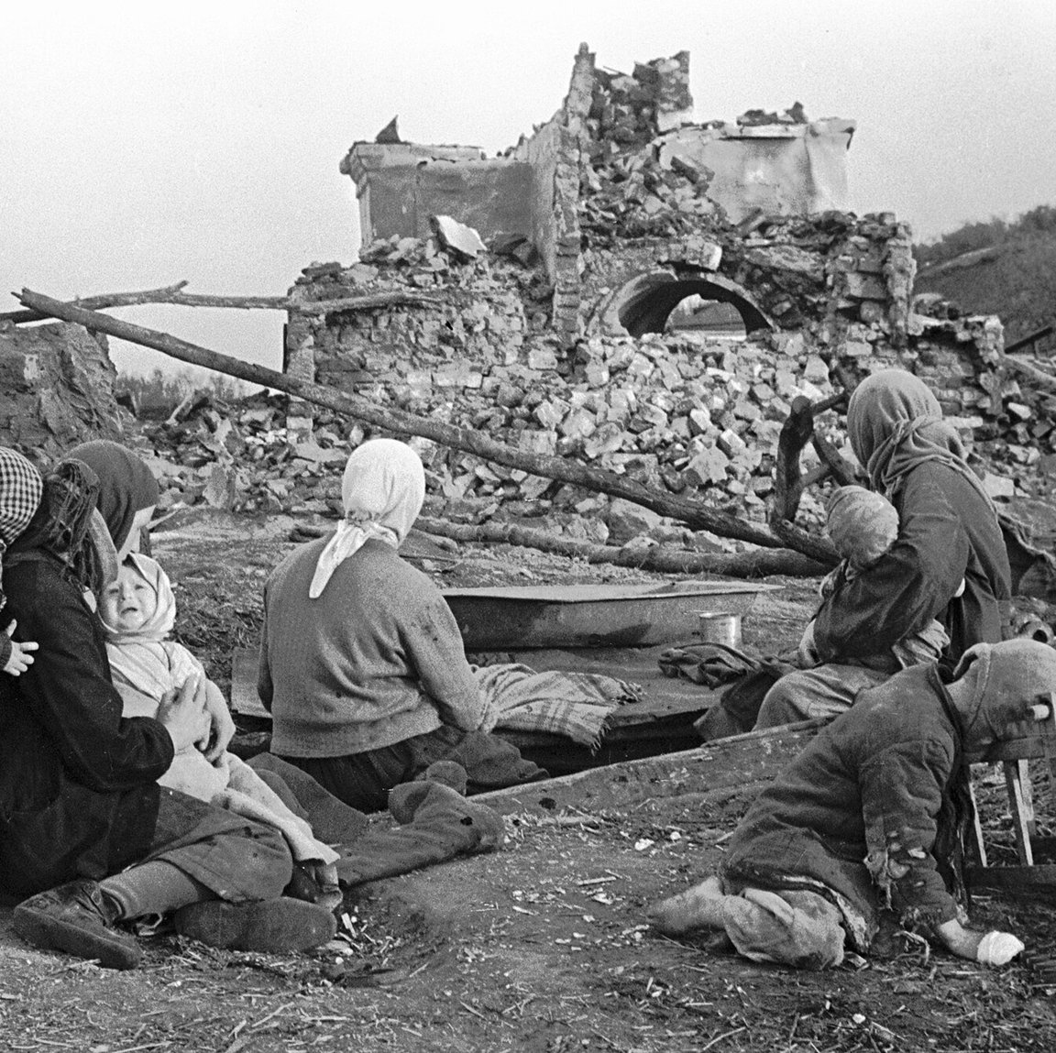
Социальная адаптация фронтовиков. Борьба с беспризорностью и преступностью.
Проблемы в мирной жизни:
отсутствие жилья и работы
нехватка продуктов и медикаментов
высокая смертность
100ballnik.com

Slide 9
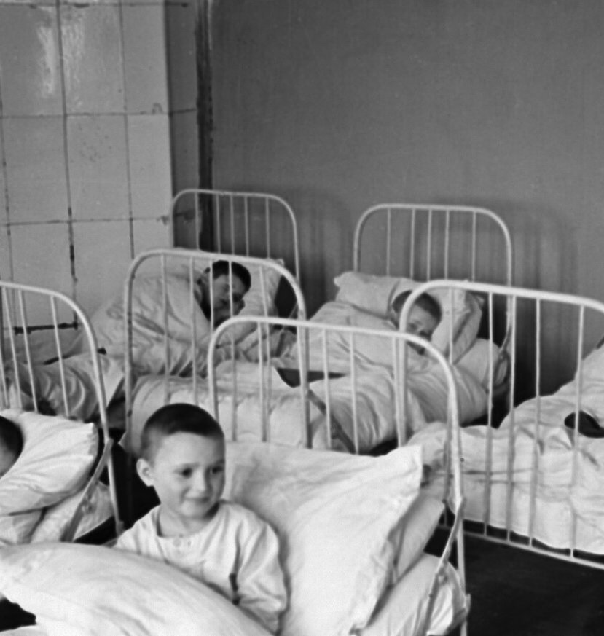
Социальная адаптация фронтовиков. Борьба с беспризорностью и преступностью.
Миллионы детей остались сиротами.
Многие оказались беспризорниками.
Детских приемников-распределителей не хватало.
Дети:
жили в подвалах и на чердаках
страдали от голода и холода
попадали в преступные шайки
100ballnik.com

Slide 10
Социальная адаптация фронтовиков. Борьба с беспризорностью и преступностью.
Рост преступности после войны:
ликвидация более 10 тыс. националистических формирований и банд
борьба правоохранительных органов с преступностью
100ballnik.com

Slide 11
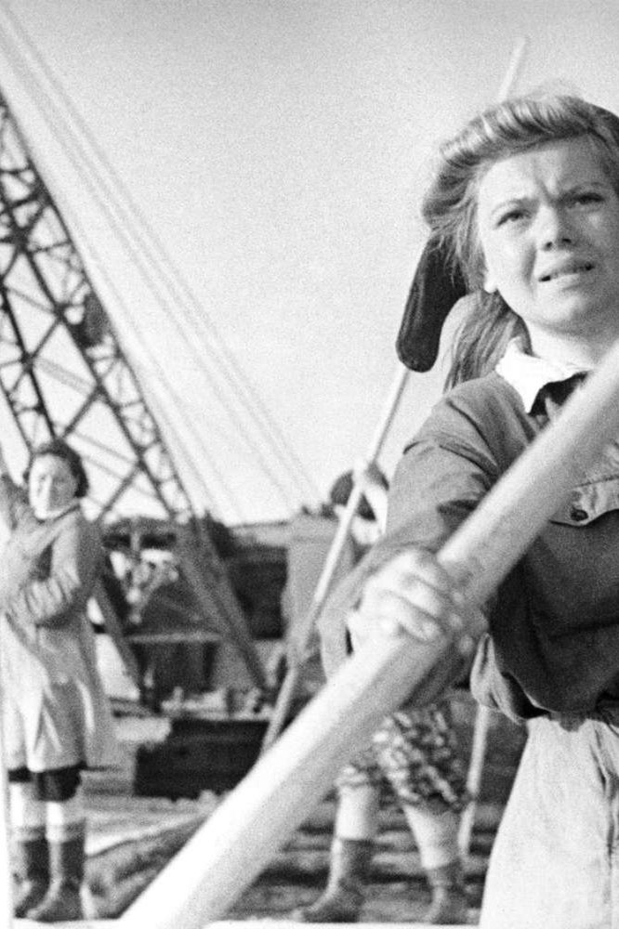
Восстановление промышленности.
Возвращение норм трудового законодательства мирного времени:
возобновлены отпуска
отменены обязательные сверхурочные работы
возвращен 8-часовой рабочий день
С 1947 года - увеличение зарплат.
1949 год - введен обязательный медицинский осмотр.
100ballnik.com

Slide 12
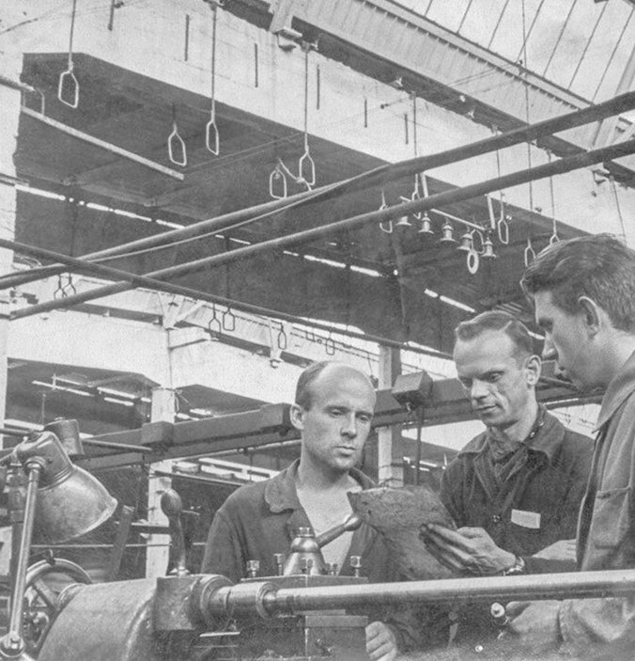
Восстановление промышленности.
«Движение скоростников» — это массовое социалистическое соревнование в СССР, возникшее в 1935 году, суть которого заключалась в повышении производительности труда за счёт перевыполнения норм обработки, например, металла.
100ballnik.com

Slide 13
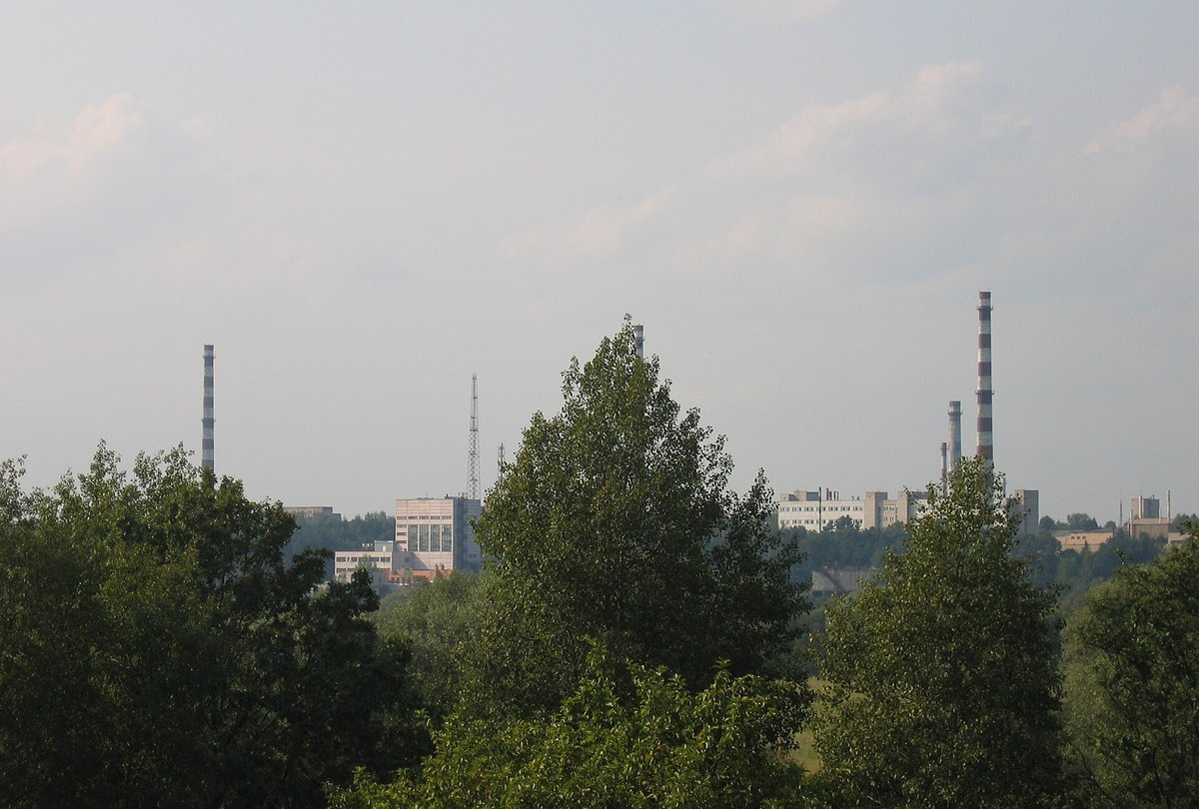
Восстановление промышленности.
Обнинская АЭС, первая в мире промышленная атомная электростанция, начала работу 26 июня 1954 года, подключившись к общей электросети.
Это событие ознаменовало начало эры мирного атома.
Станция была остановлена навсегда 29 апреля 2002 года после 48 лет эксплуатации.
100ballnik.com

Slide 14
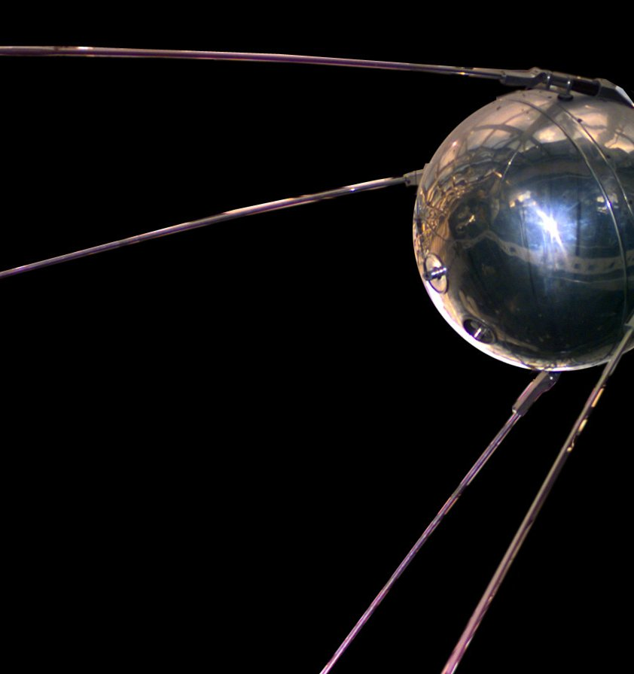
Восстановление промышленности.
Первый искусственный спутник Земли, запущенный Советским Союзом, назывался "Спутник-1" (ПС-1).
Он был выведен на орбиту 4 октября 1957 года.
Этот запуск открыл космическую эру в истории человечества.
100ballnik.com

Slide 15
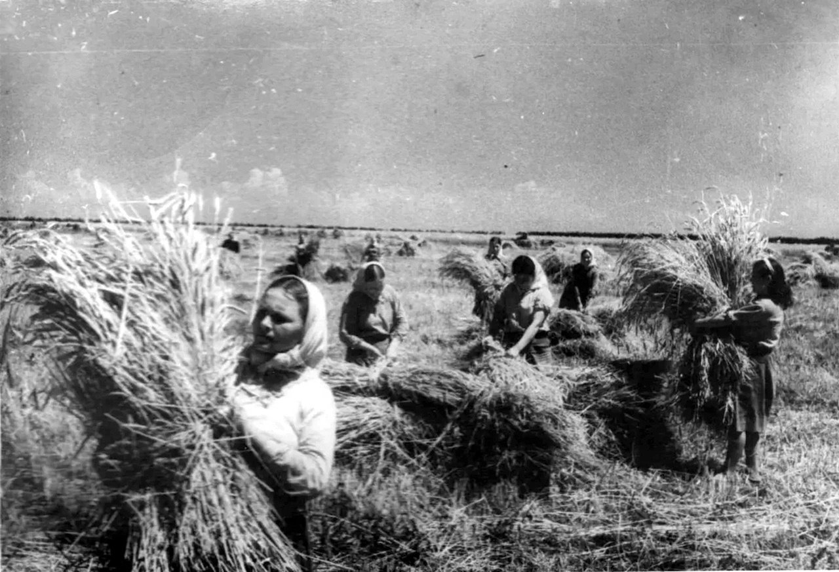
Сельское хозяйство.
сельское хозяйство сокращено на треть
продукции 60% от довоенной продукции
засуха 1946 года
100ballnik.com

Slide 16
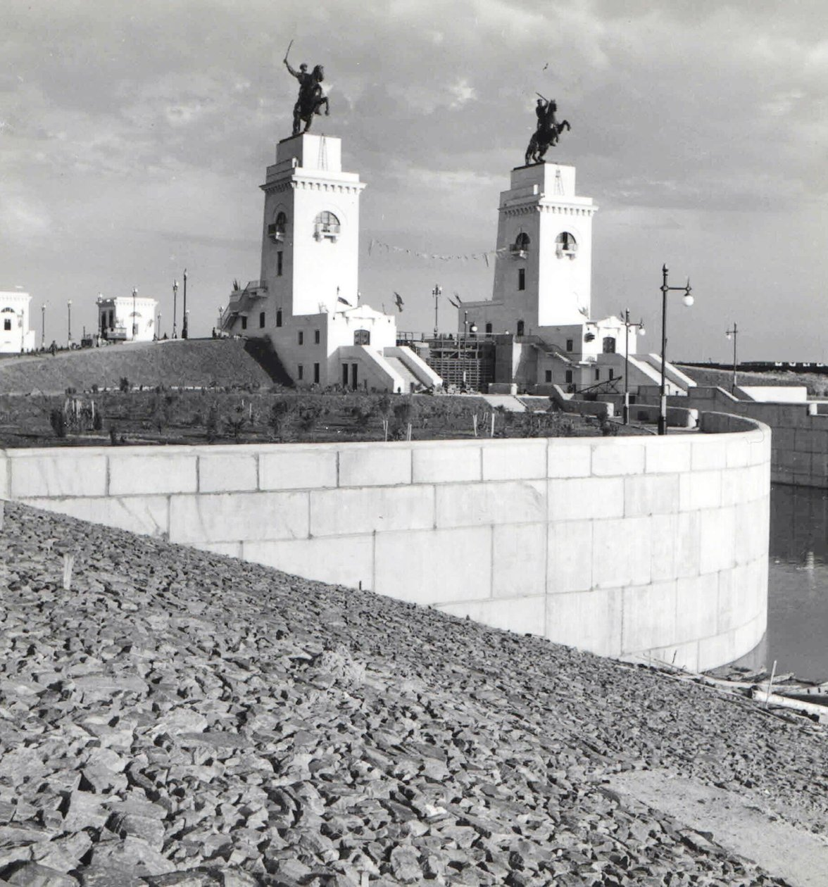
Сельское хозяйство.
Меры по улучшению:
1950 год - выпуск тракторов и комбайнов в 3 раза больше
Работа колхозных рынков
Орошение земель
Развитие химических удобрений
100ballnik.com

Slide 17
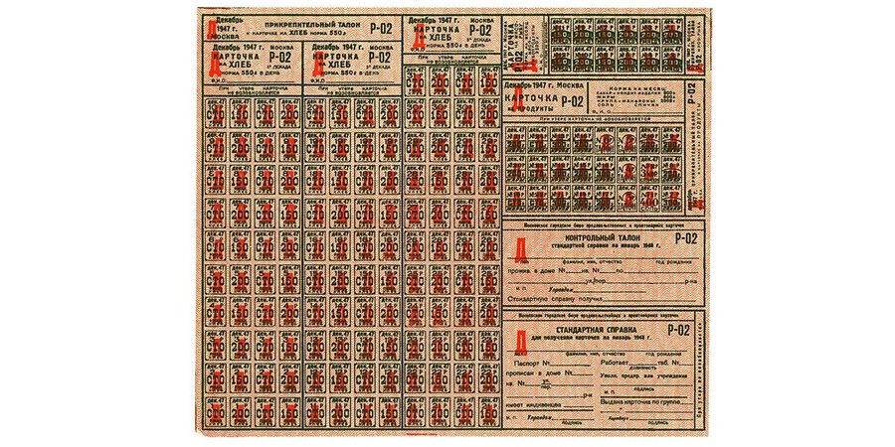
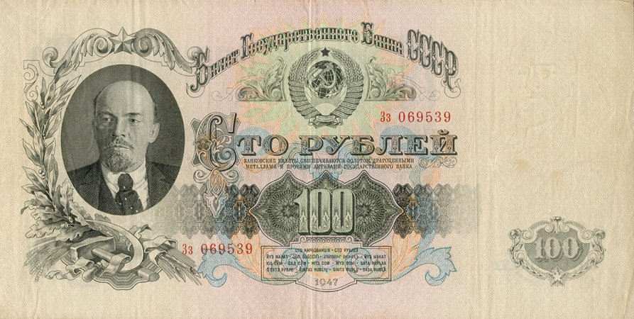
Меры по улучшению жизни населения.
1947 год - были отменены продовольственные карточки.
Денежная реформа: 10 старых рублей = 1 новый рубль.
Отказ СССР вступать в МВФ и МБРР
поддержание довольно низких внутренних цен
сдерживание инфляции
100ballnik.com

Slide 18
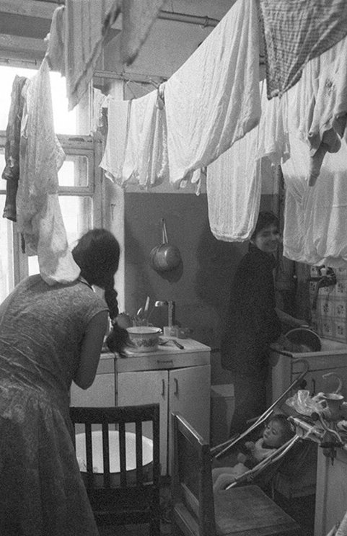
Меры по улучшению жизни населения.
Меры по улучшение жизни населения:
Регулярное снижение цен на товары первой необходимости
НО!
многие товары не доступны каждому
небольшие заработные платы
жизнь в переполненных коммуналках
100ballnik.com

Slide 19
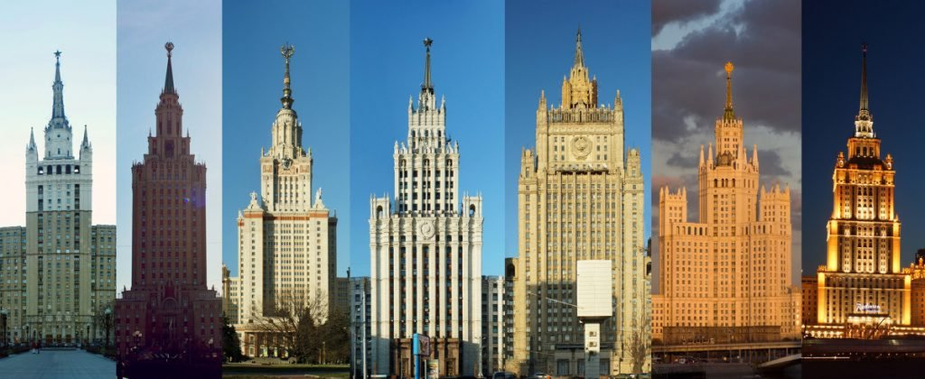
Меры по улучшению жизни населения.
Сталинские высотки — это семь величественных многоэтажных зданий, построенных в Москве в 1947–1957 годах в стиле сталинского ампира.
Они символизируют мощь и величие Советского Союза и расположены в разных частях города, образуя уникальный архитектурный ансамбль.
100ballnik.com

